Slide 1
Freiheit wagen! Landsmannschaft Thuringia im CC Die Präsidierende 2023/2024

Slide 2
Thuringia
Was seit Juli 2021 geschah
Inhaltliche Zielsetzungen
Konkrete Zielsetzung
Die designierten Sprecher
Präsidialjahrsausschuß
Die Thüringerschar
Die Pflichtaufgaben
Kosten

Slide 3
Was seit Juli 2021 geschah
Regelmäßige Treffen des Präsidialjahrsausschußes
Aufforderung an alle BbrBbr zur Teilnahme an den Pfingstkongreßen in Coburg und für Vorschläge zum Präsidialmotto
Koordinierung der anfallenden Aufgaben
Arbeitsreffen mit e.v. L! Brandenburg und e.v. T! Berlin

Slide 4
Was seit Juli 2021 geschah
Vorbereitung der Aktivitas durch Rhetorik-Seminar
Abfrage Stiftungsfestpatenschaften
Beschlußfassung des CC zur Durchführung des Pfingstkongreßes 2022 in Coburg
Beschlußfassung der Aktivitas über das Präsidialmotto und die designierten Sprecher u. lb. Thuringia

Slide 5
Inhaltliche Zielsetzungen
Aktuelle Freiheitseinschränkungen
Themenfreiheit in der Universitätslehre
Private Einschränkungen durch Pandemie-Bestimmungen
Vermittlung von Elementen, freiheitlich konservativen Denkens
Darstellung von Angriffen auf Freiheiten in Kritik und Rechtfertigung

Slide 6
Freiheit Wagen – Aber Wie?
Bundesintern
Neuschaffung von Diskursräumen zu kontroversen, freiheitlichen Themen
Widerbelebung der Dahlemer Gespräche
Verbandsintern
Themenaufgriff in Gastreden, Präsidialbriefen (CC-Blätter)
Symposien auf der Greifensteintagung
Über den Verband hinaus
Festreden sowie Totenrede in Coburg (Thematisierung in Coburger Tagespresse)

Slide 7
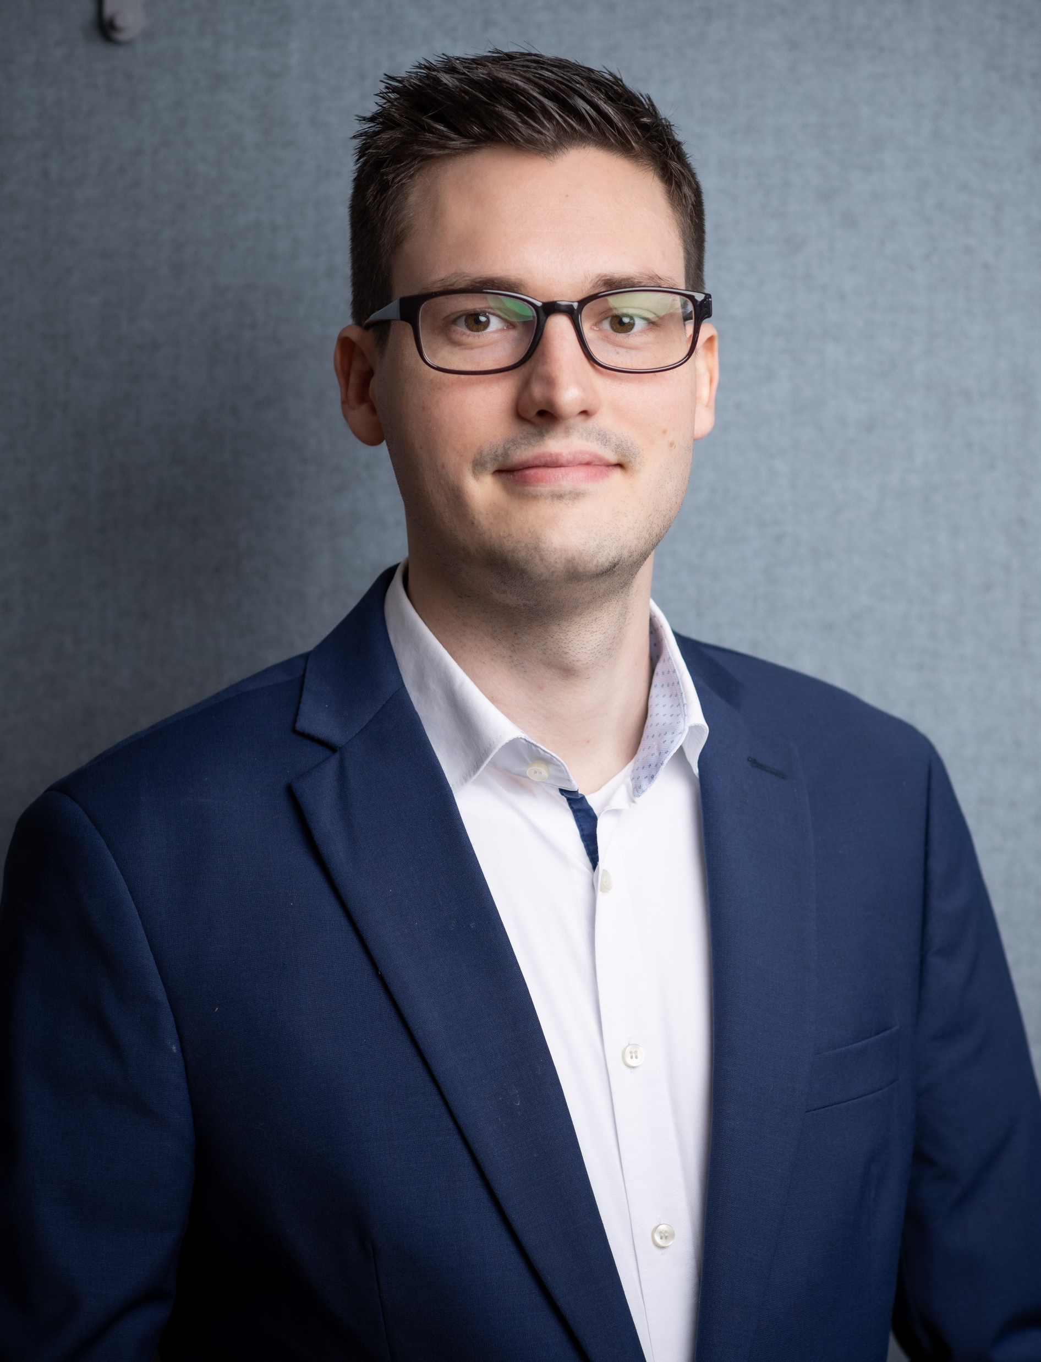
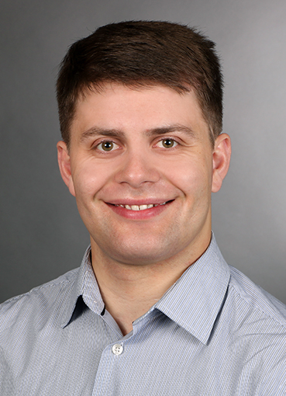
Die Sprecher

Slide 8
Präsidialjahrsausschuss
Aufgaben bis zur Übernahme des Präsidiums
Organisation der Kernaufgaben für das Präsidialjahr (Benennung der Organisationsverantwortlichen und zentralen Redner)
Entlastung der Aktivitas und des Vorstands durch AHAH
Detailplanungen
Aufgabenverteilung

Slide 9
Verpflichtende Veranstaltungen und Aufgaben
3 x Pfingstkongreß in Coburg
3 x Greifensteintagung in Bad Blankenburg
2023: Chargieren, Ordner, Tagungsbüro, Referent Hochschulgespräch, Rede Kommers, Totengedenken
4 x Übergabecommers
30.07.2022 in Berlin!

Slide 10
Verpflichtende Veranstaltungen und Aufgaben
Teilnahme an den Präsidiumssitzungen
Besuch bei den Jahrestagungen anderer Dachverbände (DS, DB, KSCV, WSC)
Chargieren bei runden Stiftungsfesten

Slide 11
Die Thüringerschar
Bundesbestand (Stand April 2022: 2 aFaF, 5 aBaB, 9 iaBiaB, 85 AHAH; 4 CKCK)
Teilnahme an den Pfingstkongreßen 2023, 2024 und 2025
Größtmögliche Teilnahme der gesamten Thüringerfamilie
Übernahme organisatorsicher Pflichtaufgaben (Festcommers, Ordnungsdienste, etc.)
Teilnahme an den Greifensteintagungen in Bad Blankenburg

Slide 12
Die Thüringerschar
Teilnahme an den Übergabekommersen 2022, 2023 und 2024
Vertreterabordnungen bei allen CC-Stiftungsfesten
E-Mail AH Hein v. 6.1.2022
Unterstützung der ortsanwesenden Aktivitas
Unbedingtes Vermeiden eines „Aufreibens“
Dauerhafte Intensivierung der Kontaktkeile
„Söhne zu Thüringern machen“

Slide 13
Einnahmen und Ausgaben
Ausgaben
Einnahmen
Coburg
Präsidialgeschenke
Couleur (Chargenwichs, Fahne, etc.)
Werbung
Farbengeschenke (Damen, Krüge, etc.)
Reisekosten
Zuschuß des CC
Spenden?
Umlage?

